Slide 1
R2Sonic Challenge project
January 30, 2020
Thanh Huy Nguyen

Slide 2
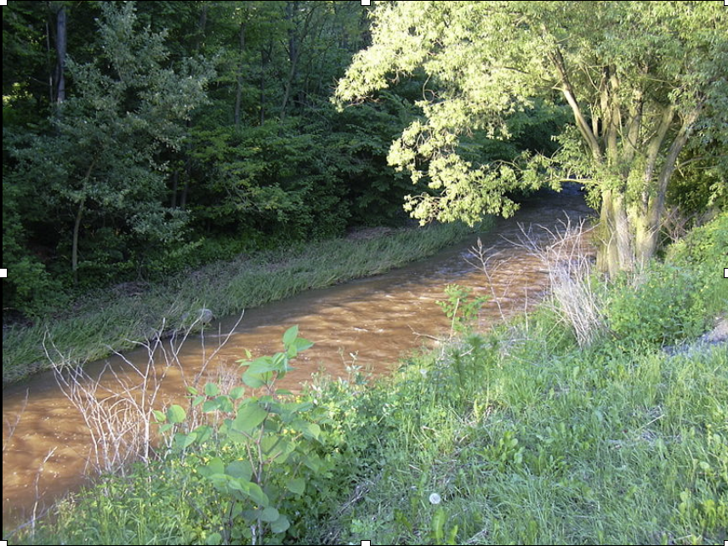
Sédiments suspendus
Objectif: Estimation de la concentration des sédiments suspendus
Données acoustiques bathymétriques
Deux types de sédiments se mélangent
Sand
Silt-and-clay
Diamond Creek, Arizona, US
Echéance: 28 Mars 2020

Slide 3
Données
File Format
Acquis par un capteur acoustique, dans un bateau
4 runs (A, B, C, D) = 22 fichiers XTF
Temps d’acquisition: 26 février 2019 entre 8:46 et 9:04 PM
TruePix (données compressées)
Angle+Distance+Magnitude
GWC (General Water Column)
Phase+Magnitude
Fichiers XTF
1 fichier XTF = 1 levé
Décodeur XTF par Matlab
1 fichier XTF -> 1 .mat (.xtf.mat)
1 .mat file contient un Structure Ping
Ping contient les données + métadonnées concernant le levé actuel

Slide 4
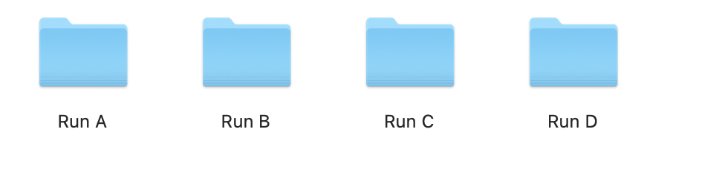
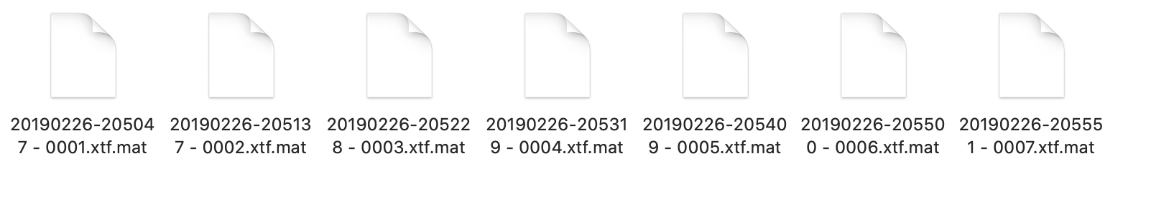
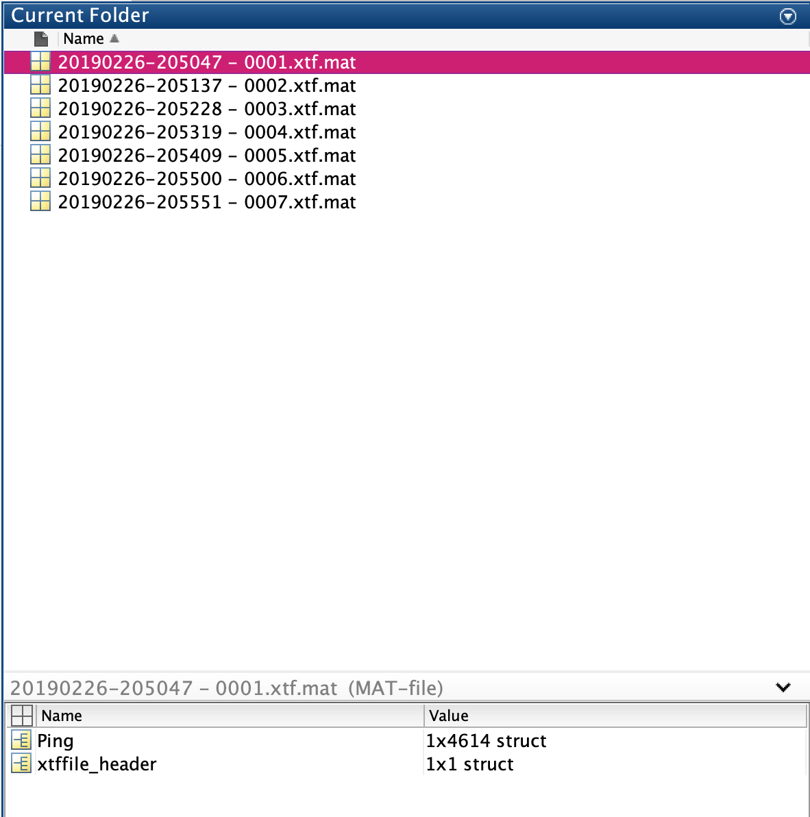
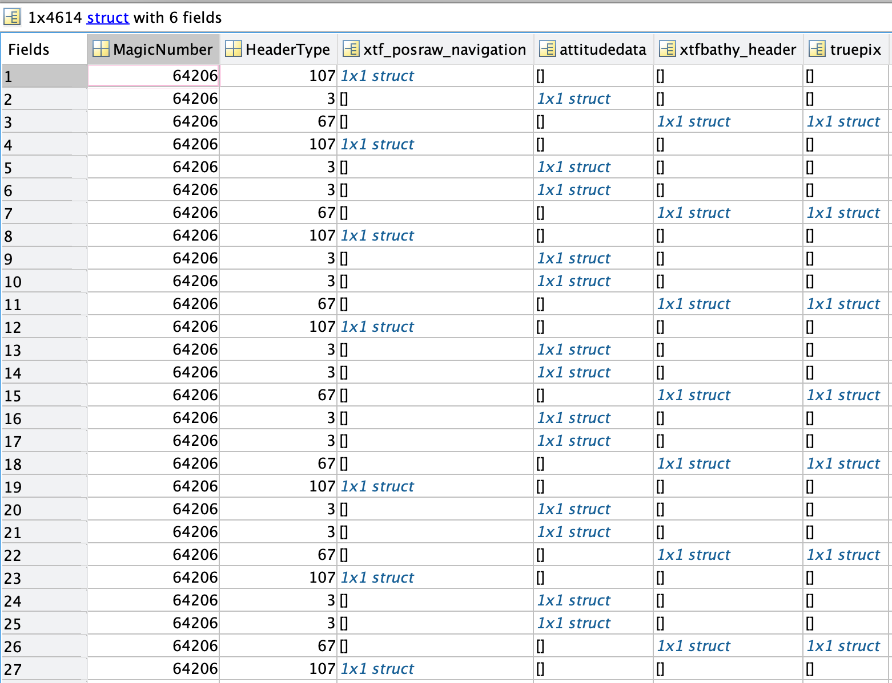

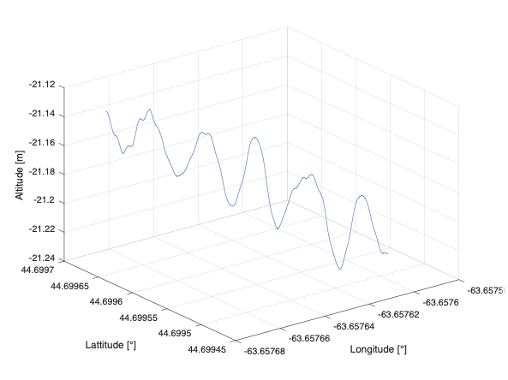
Exemple

Slide 5
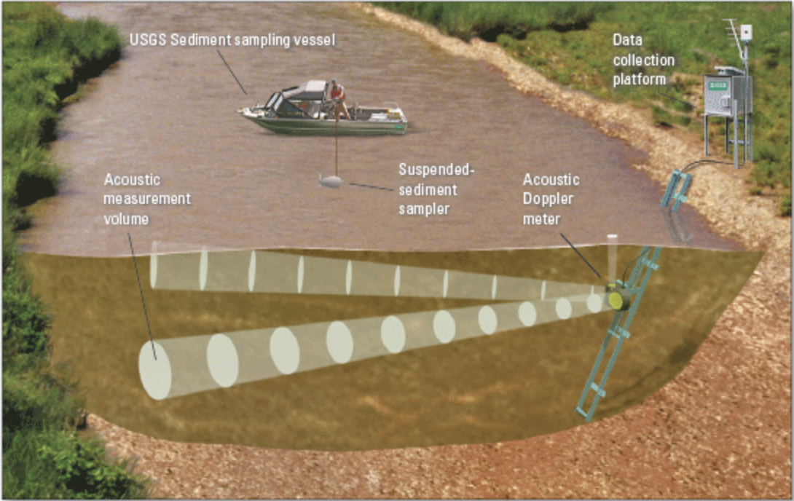
Sample data
Echantillons physiques: fait par l’acquisition —> fait des mesures au laboratoire
/supporting_data/Sediment/Physical Samples/CR…26Feb2019.xlsx
Echantillons acoustiques: acquis par le capteur Acoustic Doppler
/supporting_data/Sediment/Acoustical Samples/DC…csv

Slide 6
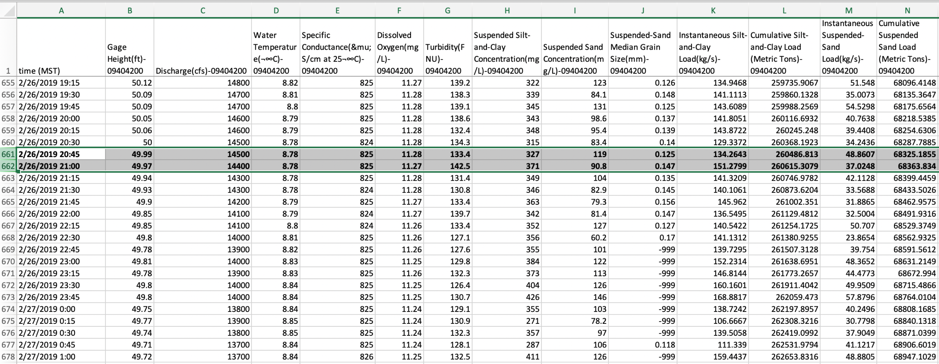
Echantillons acoustiques
Il n’y a que deux échantillons:

Slide 7
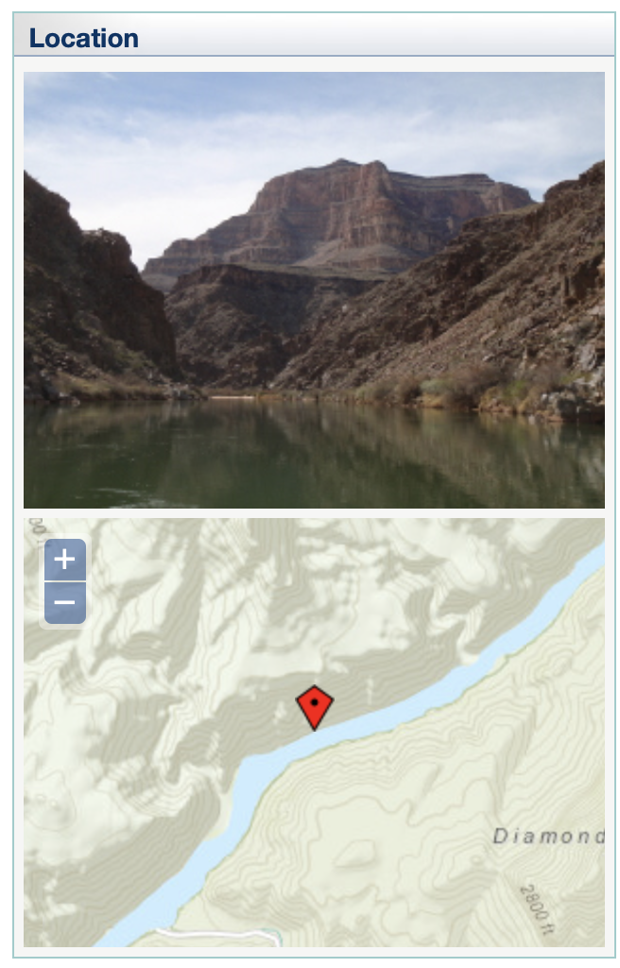
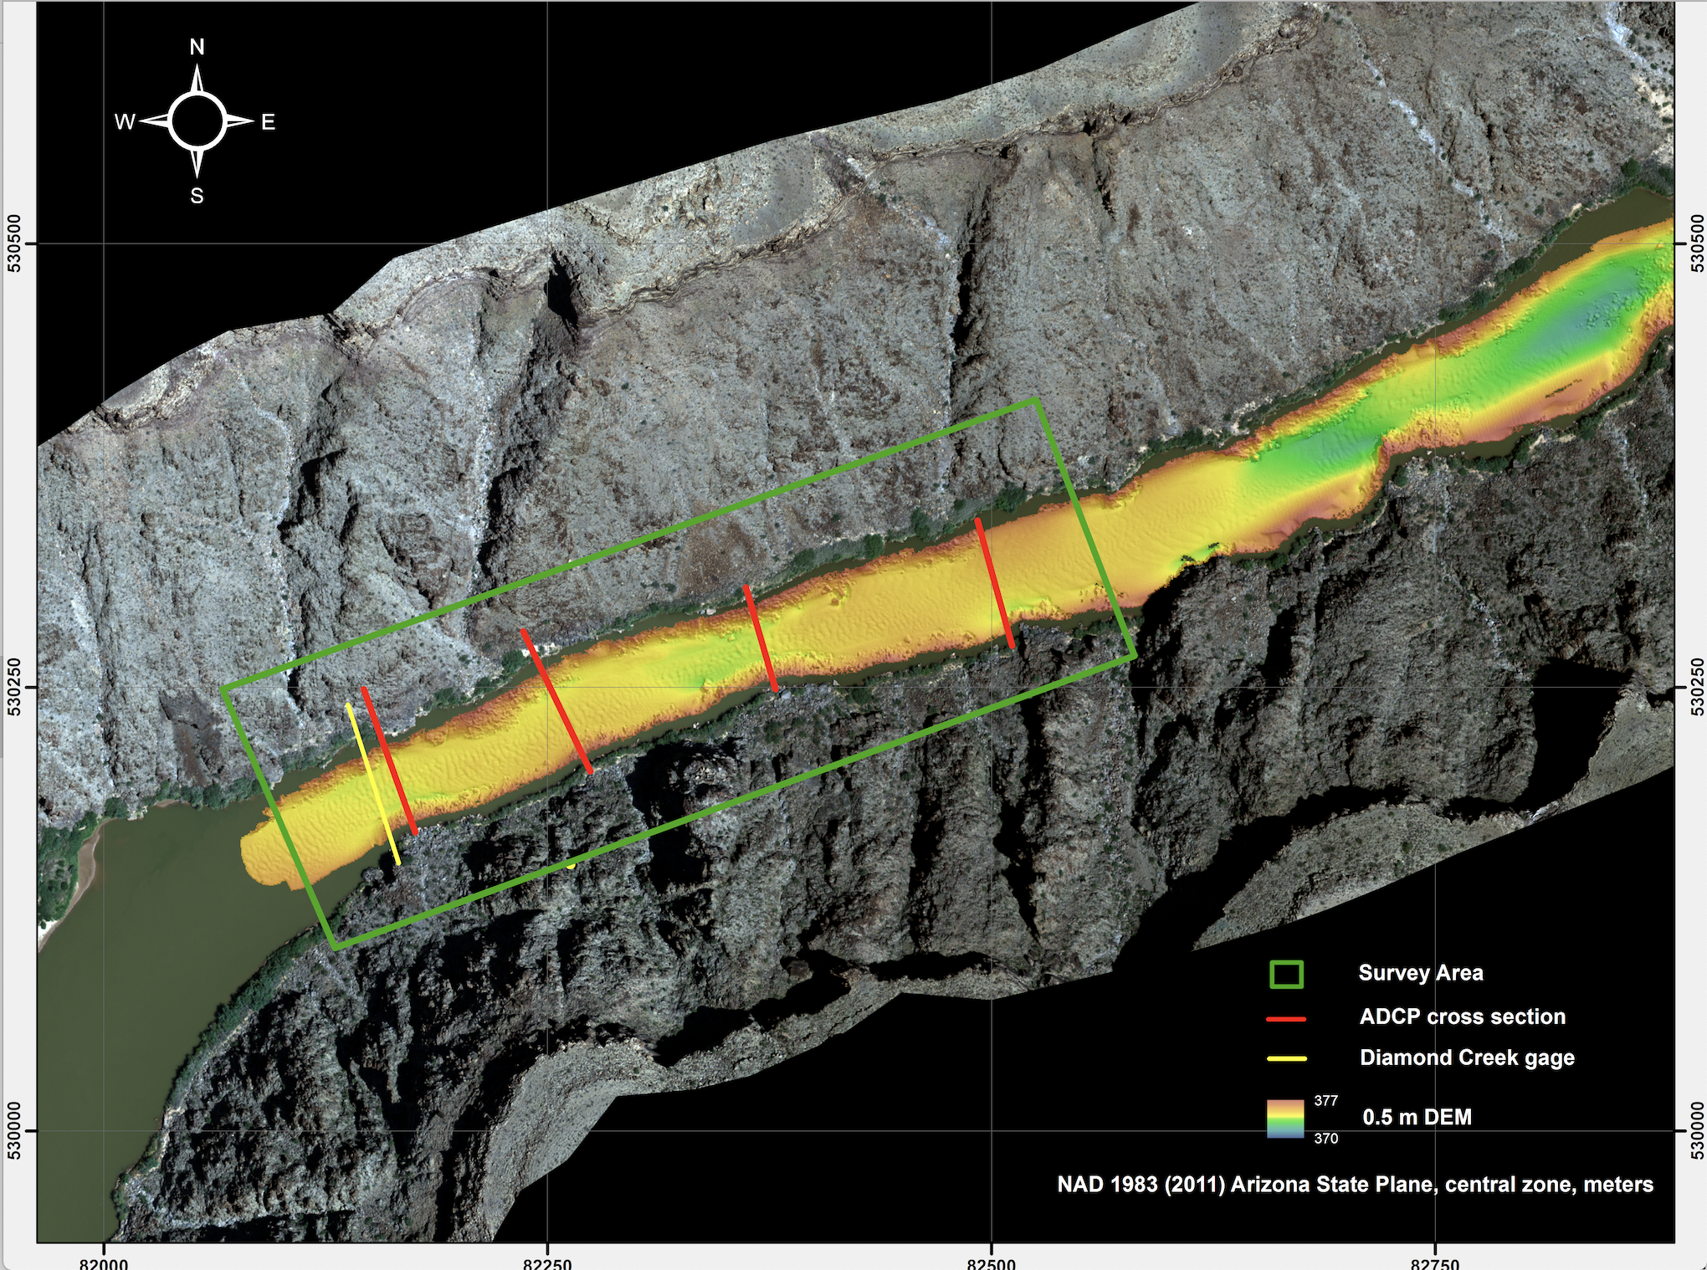
Localisation
ADCP: données de vélocité (ne pas considérées pour le moment)
Gaging station: où les échantillons sont acquis
USGS gaging station 090404200 (https://www.gcmrc.gov/discharge_qw_sediment/station/GCDAMP/09404200)
Latitude 35°46’25”, Longitude 113°21’46"
(NAD27)

Slide 8
To-do next
Déterminer et extraire les données XTF sur la localisation du gage
Mettre ensemble les données localisée (données bathymétriques+les échantillons) dans un même fichier, p. ex. un CSV

Slide 9
Répertoire partagé
Dev: https://ulavaldti-my.sharepoint.com/:f:/g/personal/thngu52_ulaval_ca/EtUx1y5Eo6tMqH9wOoqGbv4Bfm8qinsejYx3MnGeiNVCiw?e=vKP5HO
Doc: https://ulavaldti-my.sharepoint.com/:f:/g/personal/thngu52_ulaval_ca/EuruyjPXH3lPrIjcAmrThVgBE_uNPCmb01lhOKPgS7fDnw?e=WrLbwJ

